Slide 1
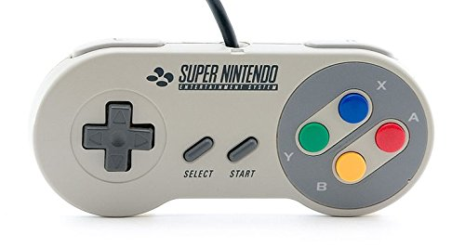
Kamera NED, (z)
Kamera OPP (q)
Opp (shift)
Lys Toggle (i)
Frem, høyre, bakover, venstre (piltaster)
Kamera center (a)
ESC stop (-)
ESC start (.)
Ned (ctrl)

